Slide 1
第七章 图
1. 图的定义 2. 图的存储结构

Slide 2
第七章 图
7.1 图的定义和术语
图(Graph)
图G是由两个集合V(G)和E(G)组成的,记为
G=(V(G),E(G)) 或者 G=(V,E)。
V(G)是顶点的非空有限集。
E(G)是边的有限集合，边是顶点的无序对或有序对。
图的内容和研究非常丰富（图论=Graph Theory)

Slide 3
例
G1
有向图
2
4
5
E(G)是有向边（也称弧）的有限集合。弧是顶点的有序对，记为<v,w>，v为弧尾，w为弧头。
1
3
6
V(G1)={1,…,6}
E(G1)={<1,2>, <2,1>, <2,3>, <2,4>, <3,5>, <5,6>, <6,3>}
无向图
E(G)是无向边的有限集合，无向边是顶点的无序对，记为(v,w)或(w,v)，并且(v,w)=(w,v）
例
G2
1
5
7
3
2
4
6
V(G2)={1,…,7}
E(G1)={(1,2), (1,3), (2,3), (2,4),(2,5), (5,6), (5,7)}

Slide 4
完全图
无向图——n个顶点的无向图最大边数是n(n-1)/2
有n(n-1)/2条边的无向图称为完全图
有向图——n个顶点的有向图最大边数是n(n-1)
有向完全图——有n(n-1)条边
2
4
1
3
无向完全图
对任意一对顶点v,w，有(v,w)。
2
有向完全图
1
3
对任意一对顶点v,w，有<v,w>和<w,v>

Slide 5
图的度
有向图中，顶点的度v分成入度与出度。
入度 := 以v为头的弧的数目。
出度 := 以v为尾的弧的数目。
无向图中，
顶点v的度 := 与v相连的边数
例
例
2
4
5
1
5
7
3
2
4
6
1
3
6
顶点5的度：3
顶点2的度：4
顶点2的入度：1 出度：3
顶点4的入度：1 出度：0

Slide 6
图与子图
如果图G(V,E)和图G'(V',E'), 满足： V' ⊆ V E' ⊆ E
称G'为G的子图
例
2
5
2
4
5
1
3
6
1
3
6
5
2
5
3
6
1
3

Slide 7
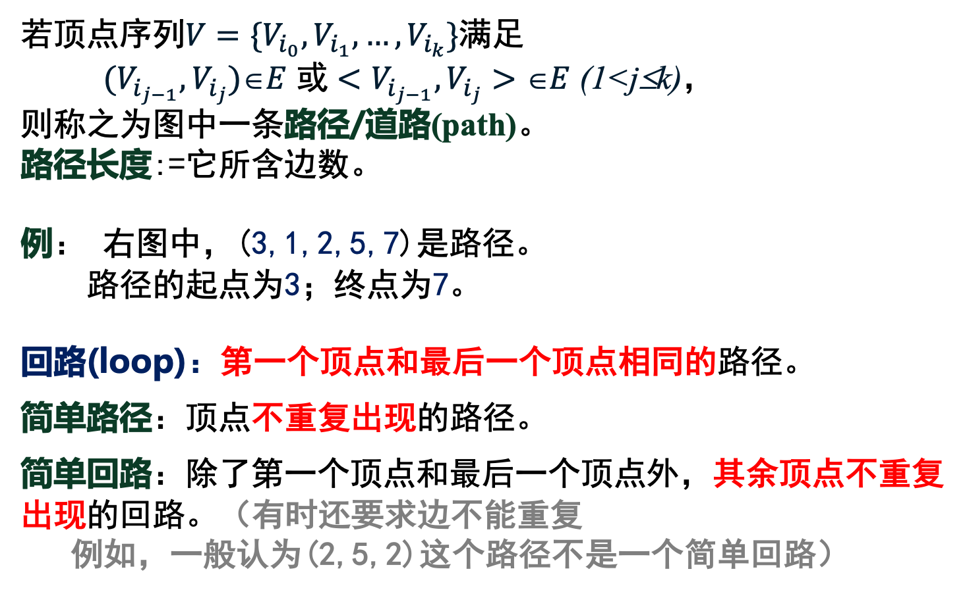
图中的路径
若顶点序列$V=\{V_{i_{0}},V_{i_{1}},…,V_{i_{k}}\}$满足 $(V_{i_{j−1}},V_{i_{j}})E$ 或 $<V_{i_{j−1}},V_{i_{j}}>E$ (1<j≤k)，
则称之为图中一条路径/道路(path)。
路径长度:=它所含边数。
例： 右图中，(3,1,2,5,7)是路径。 路径的起点为3；终点为7。
回路(loop)：第一个顶点和最后一个顶点相同的路径。
简单路径：顶点不重复出现的路径。
简单回路：除了第一个顶点和最后一个顶点外，其余顶点不重复出现的回路。（有时还要求边不能重复 例如，一般认为(2,5,2)这个路径不是一个简单回路）
1
5
7
3
2
4
6

Slide 8
路径与回路 举例
图
1
5
7
图
2
4
5
3
2
4
6
1
3
6
2
4
5
路径
1
5
7
路径
(1,2,5,7,5,6)
(1,2,3,5,6,3)
1
3
6
3
2
4
6
简单路径
1
5
7
简单路径
2
4
5
(1,2,5,6)
(1,2,3,5)
3
2
4
6
1
3
6
回路
1
5
7
回路
2
4
5
(1,2,3,5,6,3,1)
(1,2,5,7,5,2,1)
3
2
4
6
1
3
6
1
5
7
简单回路
(1,2,3,1)
3
2
4
6

Slide 9
连通与连通分量
若顶点V到顶点W有一条路径，则说V和W是连通的
连通图：图中任意两个顶点都是连通的叫连通图。 连通分量：非连通图的每个极大的连通部分叫连通分量。
连通图
例
2
4
5
1
3
6
非连通图
例
2
4
5
有3个连通分量
{1,2,3} {4} {5,6}
1
3
6
Notes:
连通分量按钮
极大连通子图 指的是边极大化
“极大”的含义：指的是对子图再增加图G中的其它顶点，子图就不再连通。

Slide 10

强连通图
强连通图——有向图中，如果对每一对顶点Vi,Vj∈V, Vi≠Vj, 从Vi到Vj 和从Vj到Vi都存在路径，则称G是强连通图。
强连通图
例
非强连通图
例
5
2
4
5
3
6
1
3
6
如果V的一个子集U在G中是强连通的，并且对任何$U′⊋U$， $U′$不是强连通的，那么U是一个强连通分量——也就是G的极大的强连通部分。

Slide 11
无向图生成树（spanning tree）
生成树（spanning tree)：一个无向连通图的 生成树是一个极小的、含有图中全部n个顶点的连通子图。它构成一棵树；有n-1条边。
例
2
4
5
此图有4个生成树。
1
3
6
2
4
5
2
4
5
1
3
6
1
3
6
2
4
5
2
4
5
1
3
6
1
3
6

Slide 12
关于生成树的几个结论
非连通图没有生成树。假设连通G有n个顶点。
♠G的生成树满足：
(i) 连通且恰有n-1条边
(ii) 连通且无环
(iii) 连通且任意两点间恰好有一条路径。
♠对G图的某个子图(V(G),E'(G))，
小于n-1条边 → 非连通图； 多于n-1条边 → 一定有环； 有n-1条边不一定是生成树。

Slide 13
无向图的生成森林
生成森林: 各连通分量的一棵生成树构成G的生成森林。
注意，它的连通性与原图相同；但含有最少的边。
例
2
4
5
此图有3个生成森林。
1
3
6
2
4
5
2
4
5
1
3
6
1
3
6
2
4
5
1
3
6

Slide 14
有向图的有向生成树
如果一个有向图恰有一个顶点的入度为0，其余顶点的入度均为1，则是一棵有向生成树（也叫有向树形图）。
a
b
e
此图有6个有向生成树
c
d
a
b
a
b
a
b
e
e
e
c
d
c
d
c
d
a
b
a
b
a
b
e
e
e
c
d
c
d
c
d

Slide 15
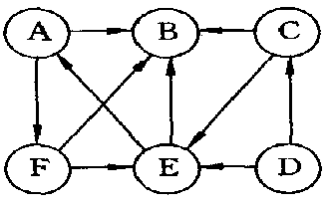
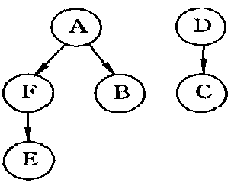
有向图的生成森林（**）
一个有向图的生成森林由若干棵有向树组成，含有图中全部顶点，但只有足以构成若干棵不相交的有向树的弧。
Notes:
一个有向图的生成森林由若干棵有向树组成，含有图中全部顶点，但只有足以构成若干棵不相交的有向树的弧。

Slide 16
带权图 带权连通图（网）
权——与图的边或弧相关的数叫权。
每个边(或弧)都附加一个权值的图，称为带权图。
网络：带权的连通图(包括弱连通的有向图)称为网或网络。网络是工程上常用的一个概念，用来表示一个工程或某种流程。
6
a
b
3
2
3
e
4
5
1
c
d

Slide 17
找最小”有向生成树”的算法(***)
Chu-Liu/Edmonds algorithm： solving minimum-cost arborescence problem。
Several optimized implementations of this algorithm over the years using better data structures; the best one that I know of uses a Fibonacci heap and runs in time O(m + n log n).
阅读：
http://www.cs.tau.ac.il/~zwick/grad-algo-13/directed-mst.pdf
https://en.wikipedia.org/wiki/Edmonds%27_algorithm

Slide 18
图的存储结构

Slide 19
多重链表
V1
例
1
2
V4 ^
V2 ^ ^
3
4
V3 ^
G1
例
1
2
V1 ^
V2
3
V3
4
5
G2
V4 ^
V5 ^
Notes:
图没有顺序映像的存储结构 因为任何一个元素都可以是起点
跟多重链表表示树一样存在问题 不建议 浪费资源

Slide 20
邻接矩阵法
邻接矩阵（二维数组）：设G=(V,E)是有n≥1个顶点的图，G的邻接矩阵A是具有以下性质的n阶方阵
①
②
③
④
①
②
③
例
1
2
④
3
4
G1
①
②
③
④
⑤
①
例
1
2
②
3
③
④
4
5
G2
⑤
Notes:
对应一种建模思想
容易求顶点的度

Slide 21
邻接矩阵特点
无向图的邻接矩阵对称，可压缩存储； 有n个顶点的无向图需存储空间为n(n+1)/2
有向图邻接矩阵不一定对称； 有n个顶点的有向图需存储空间为n²
无向图中，
顶点Vi 的度deg(Vi)是邻接矩阵A中第i行元素之和
Notes:
压缩：存三角矩阵
网络的邻接矩阵：附上权重值

Slide 22
邻接矩阵特点
无向图的邻接矩阵对称，可压缩存储； 有n个顶点的无向图需存储空间为n(n+1)/2
有向图邻接矩阵不一定对称； 有n个顶点的有向图需存储空间为n²
无向图中，
顶点Vi 的度deg(Vi)是邻接矩阵A中第i行元素之和
有向图中，
顶点Vi的出度是A中第i行元素之和
顶点Vi的入度是A中第i列元素之和
Notes:
压缩：存三角矩阵
网络的邻接矩阵：附上权重值

Slide 23
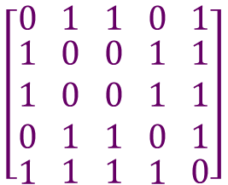
带权的邻接矩阵可定义为：
例
5
①
②
③
④
⑤
①
②
③
④
⑤
1
2
①
3
①
7
8
4
②
②
5
1
③
③
6
3
4
④
④
2
⑤
⑤
Notes:
自己看下构造图的方法 P162

Slide 24
邻接表
为图中每个顶点建立一个单链表，第i个单链表中的结点表示依附于顶点Vi的边（有向图中指以Vi为尾的弧）
typedef struct node{
int adjvex; //存放与Vi邻接的点在表头数组中的位置
struct node *next; //链域，指示下一条边或弧
}JD;
adjvex next
表头节点：
typedef struct tnode{
int vexdata; //存放顶点信息
JD *firstarc; //指示第一个邻接点
}TD;
TD ga[M]; //ga[0]不用
vexdata firstarc
Notes:
对照树的孩子链表表示法

Slide 25
vexdata
firstarc
adjvex
next
例
a
b
1
a
3
2
^
2
b
^
c
d
G1
3
c
4
^
4
d
1
^
vexdata
firstarc
adjvex
next
例
a
b
1
a
2
4
^
b
^
c
2
1
3
5
3
c
5
2
4
^
d
e
G2
4
d
1
3
^
5
e
2
3
^

Slide 26
特点
无向图中顶点Vi的度为第i个单链表中的结点数
vexdata
firstarc
adjvex
next
例
a
b
1
a
2
4
^
b
^
c
2
1
3
5
3
c
5
2
4
^
d
e
G2
4
d
1
3
^
5
e
2
3
^
Notes:
顶点Vi的入度为整个单链表中邻接点域值是i的结点个数 入度难求

Slide 27
特点
无向图中顶点Vi的度为第i个单链表中的结点数
有向图中
顶点Vi的出度为第i个单链表中的结点个数
顶点Vi的入度为整个单链表中值是i的结点个数
vexdata
firstarc
adjvex
next
例
a
b
1
a
3
2
^
2
b
^
c
d
G1
3
c
4
^
4
d
1
^
Notes:
顶点Vi的入度为整个单链表中邻接点域值是i的结点个数 入度难求

Slide 28
特点
无向图中顶点Vi的度为第i个单链表中的结点数
有向图中
顶点Vi的出度为第i个单链表中的结点个数
顶点Vi的入度为整个单链表中值是i的结点个数
逆邻接表： 有向图中对每个结点建立以Vi为头的弧的单链表
vexdata
firstarc
adjvex
next
例
a
b
1
a
4
^
2
b
1
^
c
d
3
1
c
^
G1
4
d
3
^
Notes:
顶点Vi的入度为整个单链表中邻接点域值是i的结点个数 入度难求

Slide 29
基于邻接表的图操作 （1）图的创建 （2）图的顶点定位 （3）增加顶点 （4）增加一条边\弧

Slide 30
邻接表可实现的基本操作--（1）图的创建
利用邻接表，可方便的实现图的基本操作。
(1) 图的创建
ALGraph *Create_Graph(ALGraph * G){
printf(“请输入图的种类标志：”) ;
scanf(“%d”, &G->kind) ;
G->vexnum=0 ; /* 初始化顶点个数 */
return(G) ;
}

Slide 31
(2) 图的顶点定位
图的顶点定位实际上是确定一个顶点在AdjList数组中的某个元素的data域内容。
图的顶点定位：
int LocateVex(ALGraph *G , VexType *vp){
int k;
for (k=0 ; k < G->vexnum ; k++)
if (G->AdjList[k].data==*vp) return(k) ;
return(-1) ; /* 图中无此顶点 */
}

Slide 32
(3) 向图中增加顶点
向图中增加一个顶点的操作，在AdjList数组的末尾增加一个数据元素。
int AddVertex(ALGraph *G , VexType *vp){
if (G->vexnum>=MAX_VEX)
{ printf(“Vertex Overflow !\n”) ; return(-1) ; }
if (LocateVex(G , vp)!=-1)
{ printf(“Vertex has existed !\n”) ; return(-1) ; }
G->AdjList[G->vexnum].data=*vp ;
G->AdjList[G->vexnum].degree=0 ;
G->AdjList[G->vexnum].firstarc=NULL ;
return(++G->vexnum) ;
}

Slide 33
(4) 向图中增加一条弧(重点）
根据给定的弧或边所依附的顶点，修改单链表：无向图修改两个单链表；有向图修改一个单链表。
弧或边的结构定义
typedef struct ArcType{
VexType vex1, vex2; // 弧或边所依附的两个顶点
InfoType info; // 与边或弧相关的信息, 如权值
}ArcType;
Notes:
需要设置ArcType结构体存储弧的两个顶点信息 自身信息
此结构体为输入

Slide 34
int AddArc(ALGraph *G , ArcType *arc) {
ArcNode *p ,*q ;
int k=LocateVex(G , &arc->vex1) ;
int j=LocateVex(G , &arc->vex2) ;
if (k==-1 || j==-1)
{ printf(“Arc’s Vertex do not existed !\n”) ; return(-1); }
p=(ArcNode *)malloc(sizeof(ArcNode)) ;
p->adjvex= k ; p->info=arc->info ;
p->nextarc=NULL ; /* 边的起始表结点赋值 */
q=(ArcNode *)malloc(sizeof(ArcNode)) ;
q->adjvex= j ; q->info=arc->info ;
q->nextarc=NULL ; /* 边的末尾表结点赋值 */

Slide 35
int AddArc(ALGraph *G , ArcType *arc) {
ArcNode *p ,*q ;
int k=LocateVex(G , &arc->vex1) ;
int j=LocateVex(G , &arc->vex2) ;
if (k==-1 || j==-1)
{ printf(“Arc’s Vertex do not existed !\n”) ;
return(-1); }
p=(ArcNode *)malloc(sizeof(ArcNode)) ;
p->adjvex= k ; p->info=arc->info ;
p->nextarc=NULL ; /* 边的起始表结点赋值 */
q=(ArcNode *)malloc(sizeof(ArcNode)) ;
q->adjvex= j ; q->info=arc->info ;
q->nextarc=NULL ; /* 边的末尾表结点赋值 */
if (G->kind==G || G->kind==WG) { //无向图 带权无向图
q->nextarc=G->adjlist[k].firstarc ;
G->adjlist[k].firstarc=q ;
p->nextarc=G->adjlist[j].firstarc ;
G->adjlist[j].firstarc=p ;
} /* 是无向图, 用头插入法插入到两个单链表 */
else{ /* 建立有向图的邻接链表, 用头插入法 */
q->nextarc=G->adjlist[k].firstarc ;
G->adjlist[k].firstarc=q ; /*建立正邻接链表用*/
//p->nextarc=G->adjlist[j].firstarc ;
//G->adjlist[j].firstarc=p ; /* 建立逆邻接链表用 */
}
return(1);
}

Slide 36
if (G->kind==G || G->kind==WG) { //无向图 带权无向图
q->nextarc=G->adjlist[k].firstarc ;
G->adjlist[k].firstarc=q ;
p->nextarc=G->adjlist[j].firstarc ;
G->adjlist[j].firstarc=p ;
} /* 是无向图, 用头插入法插入到两个单链表 */
else{ /* 建立有向图的邻接链表, 用头插入法 */
q->nextarc=G->adjlist[k].firstarc ;
G->adjlist[k].firstarc=q ; /*建立正邻接链表用*/
//p->nextarc=G->adjlist[j].firstarc ;
//G->adjlist[j].firstarc=p ; /* 建立逆邻接链表用 */
}
return(1);
}

Slide 37
有向图的十字链表表示法 无向图的“邻接多重表”表示法

Slide 38
有向图的十字链表表示法
typedef struct arcnode{ //弧结点：
int tailvex, headvex; //弧尾、弧头在表头数组中位置
struct arcnode *hlink；//指向弧头相同的下一条弧
struct arcnode *tlink; //指向弧尾相同的下一条弧
}AD;
tailvex headvex hlink tlink
typedef struct dnode{ //顶点结点
int data; //存与顶点有关信息
AD *firstin；//指向以该顶点为弧头的第一个弧结点
AD *firstout; //指向以该顶点为弧尾的第一个弧结点
}DD;
DD g[M]; //g[0]不用
data firstin firstout

Slide 39
例
a
b
c
d
1
a
1 2
1 3
^
2
b
^
3
c
3 1
3 4
^
^
4
d
^
^
^
^
4 1
4 2
4 3
Notes:
同一行的弧节点 起点都是该行顶点号
一个有向图十字链表 不唯一 跟弧输入顺序有关

Slide 40
无向图的“邻接多重表”表示法（ *）
typedef struct node{ // 边结点
int mark; //标志域
int ivex, jvex; //该边依附的两个顶点在表头数组中位置
struct node *ilink, *jlink; //分别指向依附于ivex和jvex的下一条边
}JD;
mark ivex ilink jvex jlink
typedef struct dnode{ //顶点结点
int data; //存与顶点有关的信息
JD *firstedge; //指向第一条依附于该顶点的边
}DD;
DD ga[M]; //ga[0]不用
data firstedge

Slide 41
例
a
b
c
mark ivex ilink jvex jlink
d
e
^
^
1
a
1 2
1 4
2
b
3
c
3 2
3 4
4
d
5
e
5 2
3 5
^
^
^

Slide 42
思考
给定一个无向图G
如何判定它是 连通图？
如何判定某两个点是否连通？
如何找到它的生成森林？
给定一个有向图G
如何判定它是强连通图？
如果不是，如何计算各连通分量？
Notes:
这些问题，将在之后几周回答。

Slide 43
Thanks 工学院 A406 wangjb33@mail.sysu.edu.cn

